Slide 1
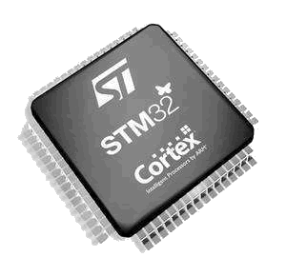

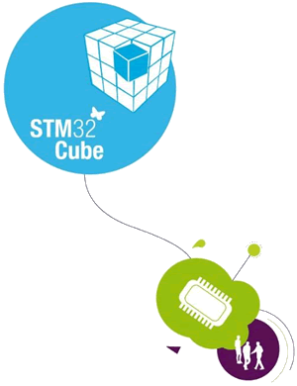
江苏信息职业技术学院
智能工程学院
5.6 步进电动机的控制

Slide 2
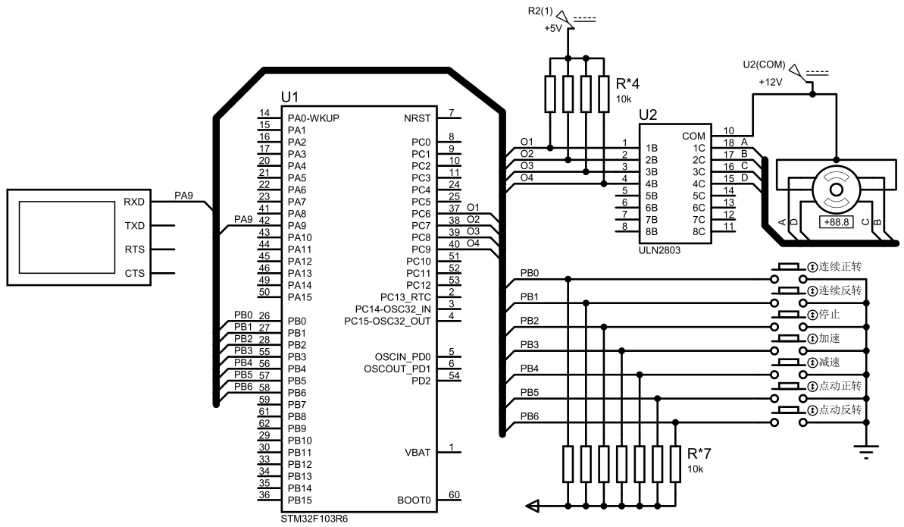

能力目标：
了解ULN2803的使用方法，能编写步进电动机的驱动程序。
任务要求：
仿真电路如右图所示，有一只12V四相六线步进电动机，要求通过七只按钮控制步进电动机的运行状态，七只按钮的作用分别是：连续正转、连续反转、停止、加速、减速、点动正转和点动反转。

Slide 3
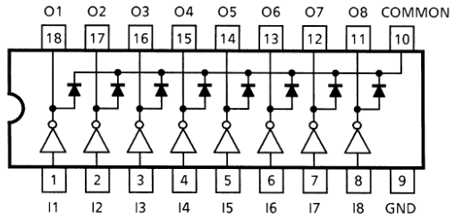
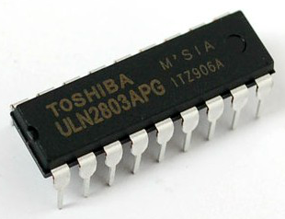
5.6.1 达林顿晶体管阵列ULN2803
ULN2803内部具有一个8路NPN达林顿晶体管阵列，适合作为TTL、CMOS、NMOS或PMOS等低逻辑电平数字电路与继电器、步进电动机等直流高电压、大电流设备之间的接口。如下图所示为DIP封装的ULN2803引脚排序及实物，引脚1~8为8路输入，引脚11~18为8路输出，引脚9为GND，引脚10为公共端。
ULN2803的主要参数：
● 输入5V低逻辑电平；
● 输出驱动负载电压最高50V；
● 每一路输出驱动负载电流最高500mA。

Slide 4
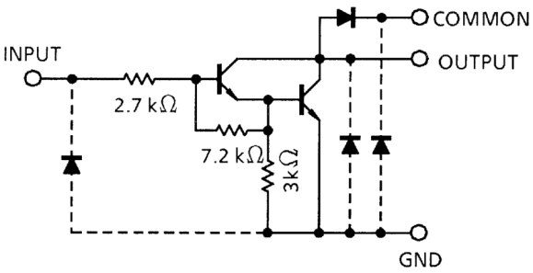
如右上图所示为8路达林顿晶体管其中某一路的内部电路结构示意图，显然，ULN2803属于集电极开路输出，只能接受灌电流。
实际使用的时候，一般将负载一端接在公共引脚COM，将负载另一端接在输出引脚On（n=1, 2, 3, … , 8），COM引脚同时连接负载高电压，输入的逻辑信号地和输出的电源地同时连接GND引脚，如右下图所示。当输入逻辑信号为高电平时，达林顿管导通，On引脚接地，负载回路通路；当输入逻辑信号为低电平时，达林顿管截止，负载回路断路。值得注意的是，当负载为继电器线圈时，由于输出引脚与公共引脚之间已经存在一个内置的续流二极管，因此无需外接续流二极管。

Slide 5
另外，ULN2803输入的逻辑高电平是+5V电平，因此STM32需要选择具备“FT”特性的GPIO引脚连接到ULN2803的输入引脚，并将STM32的这些GPIO引脚设为开漏模式，通过外部电阻上拉到+5V电位。
5.6.2 步进电动机的驱动
Proteus中的步进电动机“Motor Stepper”，它是一种四相六线制步进电动机，四相分为A相、B相、C相、D相，可以选择四相单四拍、四相双四拍或四相单双八拍三种驱动方式，如下表。
四相单四拍 |  | 四相双四拍 |  | 四相单双八拍
相序 | 1B 2B 3B 4B | 相序 | 1B 2B 3B 4B | 相序 | 1B 2B 3B 4B | 相序 | 1B 2B 3B 4B
1-A | 1 0 0 0 | 1-AB | 1 1 0 0 | 1-A | 1 0 0 0 | 5-C | 0 0 1 0
2-B | 0 1 0 0 | 2-BC | 0 1 1 0 | 2-AB | 1 1 0 0 | 6-CD | 0 0 1 1
3-C | 0 0 1 0 | 3-CD | 0 0 1 1 | 3-B | 0 1 0 0 | 7-D | 0 0 0 1
4-D | 0 0 0 1 | 4-DA | 1 0 0 1 | 4-BC | 0 1 1 0 | 8-DA | 1 0 0 1

Slide 6
5.6.3 任务程序的编写
这里选择四相双四拍的驱动方式。
（现场操作演示…）
技能训练：
修改驱动方式，改为四相单双八拍，比较步进电动机运行状态有何区别。

Slide 7
To be continued...

